Slide 1






Základy XML
Boris Lehečka, boris@daliboris.cz
Příspěvek byl podpořen projektem Ministerstva školství, mládeže a tělovýchovy č. LM2015081 „Výzkumná infrastruktura pro diachronní bohemistiku“ (akronym RIDICS, http://vokabular.ujc.cas.cz).

Slide 2
Osnova
značkovací jazyk
elementy
atributy
komentáře
smíšený obsah
typ dokumentu
jmenný prostor
mezery
správnost dokumentu XML
obecná doporučení
související technologie
odkazy na zdroje informací

Slide 3
XML jako značkovací jazyk
eXtensible Markup Language (https://www.w3.org/TR/xml/)
rozšiřitelný značkovací jazyk
od roku 1998
nástupce SGML
značkovací
slouží k označování údajů obsažených v popisovaném objektu (text, obraz, socha, osoba…)
jazyk
definuje systém jednotek používaných k označování a jak se používají (jak je lze kombinovat)
rozšiřitelný
lze upravit pro specifické potřeby
příklady
TEI (Text Encoding Initiative)
historické texty
CEI (Charters Encoding Initiative)
historické listiny
OSIS (Open Scriptural Information Standard)
biblické texty
verze
1.0 (od r. 1998)
1.1 (od r. 2006)
zejména použití unicodových znaků v názvech
Notes:
SGML = Standard Generalized Markup Language, univerzální značkovací metajazyk (https://cs.wikipedia.org/wiki/Standard_Generalized_Markup_Language)
příklady = konkrétní realizace obecného principu: co se bude popisovat, jaké údaje jsou relevantní, a jak se bude popisovat (pomocí jakých elementů, jak lze elementy kombinovat mezi sebou)
další změny ve verzi XML 1.1: nové znaky pro konec řádku; řídicí znaky (nový řádek, návrat řádku) lze použít odkazem na jeho numerickou hodnotu: #x01; plná normalizace (musí být zajištěna)

Slide 4
Základní stavební prvky XML
vyhrazené textové prvky
špičaté závorky
počáteční, levá: <
koncová, pravá: >
pro ohraničení značky: <TEI> </TEI>
uvozovky
dvojité: "
jednoduché: '
pro ohraničení hodnoty atributu:
<div n="preface">
<note type='reading'>
ampersand: &
pro označení entit (v XML):
&quot; "
&apos; '
&lt; <
&gt; >
&amp; &
entita zastupuje jiný prvek
1 znak, text, kus XML ap.
časté ve starších dokumentech (DTD)

Slide 5
Základní části dokumentu XML, elementy
element/prvek
příklady
ohraničuje začátek a konec významné části textu
počáteční značka/tag <název>
začíná <, následuje název, končí >
může osahovat atributy (viz dále)
koncová značka/tag </název>
obsahuje / před názvem značky
počáteční značka/tag musí mít odpovídající koncovou značku/tag
prázdný element
obsahuje / na konci <název />
poč. značka koncová značka
<titul>Mgr.</titul>
element
<titul>Mgr.</titul>
<titul>Rekonstrukce lexikálního vývoje</titulek> 
<pb n="1r"/>

Slide 6
Základní části dokumentu XML, elementy II
elementy se nesmějí překrývat
další element může začít až po ukončení předchozího elementu (stejné úrovně)
<osoba>
<titul>Mgr.</titul>
<krestni>Eva</krestni>
<prijmeni>Lehečková</prijmeni>
<hodnost>Ph.D.</hodnost>
</osoba>
<osoba>
<titul>Mgr.<krestni> 
</titul> Eva</krestni>
<prijmeni>Lehečková</prijmeni>
<hodnost>Ph.D.</hodnost>
</osoba>

Slide 7
Základní části dokumentu XML, atributy
atribut
příklady
doplňuje k elementu další informace
tvoří ho
název atributu
=
hodnota (v uvozovkách: " nebo ')
" a ' se hodí při dotazování: XPath
je součástí počáteční značky elementu
více atributů se odděluje mezerou
<titul typ="hlavní">Český snář</titul>
<titul typ="vysokoškolský">Mgr.</titul>
<titul typ='vysokoškolský'>Mgr.</titul>
<titul>Český snář</titul typ="hlavní"> 
<div n="1" type="foreword">…</div>

Slide 8
Základní části dokumentu XML, atributy II
atribut
příklady
v rámci 1 elementu nelze mít více atributů se stejným názvem
hodnota
může obsahovat libovolný text (včetně mezer)
nemůže obsahovat element
vyhrazené znaky se vkládají
pomocí entity: &apos; ('), &quot; ("), &lt; (<), &gt; (>), &amp; (&)
<titul typ="hlavní" typ="knižní">Český snář</titul> 
<titul překlad="<title>The Czech Dream Book</title>">Český snář</titul> 
<titul varianta="Bc. &amp; Mgr.">Bc. et Mgr.</titul>

Slide 9
Základní části dokumentu XML, atributy III
nezáleží na pořadí
pořadí atributů v rámci značky může být libovolné
někdy s pevně daným pořadím počítají programy pro zpracování XML, je však lepší řídit se názvem
konvence
v prezentaci názvy atributu s @ (@n)
v XML se používá bez @ (<div n="1">)
s @ se používá v XPath ("p[@n]")
pro rozlišení od názvu elementu (bez @)

Slide 10
Jak řešit (ne)překrývání elementů v XML TEI
hranice strany nebo sloupce (podobně biblické knihy, kapitoly a verše)
<p>Text odstavce <pb n="23r"/>pokračující na další stránce.</p>
použití prázdného elementu/prvku
přímá řeč přes více odstavců
<p>„Text přímé řeči… konec odstavce.</p><p>Přímá řeč pokračuje…“</p>
bez označení prvku pro přímou řeč
<p><q>„Text přímé řeči… konec odstavce.</p> <p>Přímá řeč pokračuje…“</q></p> 
<p><q xml:id="q-1" next="#q-2">„Text přímé řeči… konec odstavce.</q></p> <p><q xml:id="q-2" prev="#q-1">Přímá řeč pokračuje…“</q></p> 
použití dvou prvků pro přímou řeč (<q>), návaznost se řeší pomocí odkazování mezi prvky

Slide 11
Jak řešit (ne)překrývání elementů v XML TEI II
začátek a konec komentovaného textu
<p> <s>Delší komentovaná <anchor xml:id="a-1" />pasáž se zvýrazněním <hi style="italic">kurzívou</hi>. </s> <app from="#a-1"> <note>Text komentáře, který se týká úseku "pasáž se zvýrazněním kurzívou."</note> </app> A odstavec končí. </p>
na začátku pasáže prázdný element s identifikátorem + odkaz na začátek pasáže v atributu @from

Slide 12
Další prvky dokumentu XML
instrukce pro zpracování (processing instruction)
instrukce pro aplikaci, která XML zpracovává
<?xml version="1.0" encoding="UTF-8" ?>
pokud se vyskytne (není třeba), musí být na začátku dokumentu XML
<?xml-stylesheet type="text/xsl" href="style.xsl"?>
instrukce pro použití XSLT transformace na XML dokument
oXygen XML Editor
používá instrukce pro revize (odstranění, přidání ap.)
komentář
<!-- text komentáře -->
může být kdekoli v dokumentu (s výjimkou hodnoty atributu)
může obsahovat cokoli (více řádků, elementy ap.)
v oXygen XML Editoru: Ctrl + Shift + , (vložení/odstranění komentáře)

Slide 13
Kombinace prvků v dokumentu XML
hlavní (kořenový) element
musí být jenom 1
musí být na 1. místě v dokumentu (předcházet může jen instrukce a komentář)
ostatní prvky zanořené uvnitř hlavního elementu
v případě XML TEI
<TEI> ... </TEI>
zanořování
elementů do sebe
až po elementy obsahující text
podřazené prvky dědí hodnoty atributů definované v nadřazených elementech
zejména jmenný prostor (viz dále)
@xml:lang (definice jazyka, např. <TEI xml:lang="cs">)

Slide 14
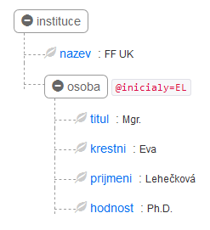
Kombinace prvků v dokumentu XML II
<instituce>
<nazev>FF UK</nazev>
<osoba inicialy="EL">
<titul>Mgr.</titul>
<krestni>Eva</krestni>
<prijmeni>Lehečková</prijmeni>
<hodnost>Ph.D.</hodnost>
</osoba>
</instituce>
Generování obrázku stromu: http://www.xmlviewer.org

Slide 15
Smíšený obsah (mixed content)
kombinace zanořených elementů a textu
časté u textového obsahu (kvůli zachování interpunkce, mezer ap.)
<osoba><titul>Mgr.</titul> <krestni>Eva</krestni> <prijmeni>Lehečková</prijmeni>, <hodnost>Ph.D.</hodnost></osoba>
mezera mezi </titul> a <krestni>
kombinace </prijmeni> + čárka a mezera + <hodnost>
nesmíšený obsah:
<osoba>
<titul>Mgr.</titul>
<krestni>Eva</krestni>
<prijmeni>Lehečková</prijmeni>
<hodnost>Ph.D.</hodnost>
</osoba>

Slide 16
Typ dokumentu
XML definuje principy, jak (s pomocí čeho) označovat obsah
elementy, atributy, hierarchie
neříká co a proč označovat
typ dokumentu
definuje repertoár elementů, atributů a možnosti jejich kombinace
formální (počítačově čitelné) vyjádření pomocí tzv. schémat
Xml Schema Document (XSD); https://www.w3.org/TR/xmlschema11-1/; https://www.kosek.cz/xml/schema/wxs.html
RELAX NG (RNG); https://relaxng.org/; https://www.kosek.cz/xml/schema/rng.html
Schematron
DTD (Document Type Definition; starší technologie)
umožňují (počítačovou) kontrolu správně použitých částí dokumentu XML
definuje jmenný prostor (viz dále), do něhož elementy náležejí

Slide 17
Jmenný prostor (namespace)
definuje, k jakému typu dokumentu element patří
typ dokumentu = repertoár používaných značek (jejich význam, kombinace, atributy)
definuje se řetězcem znaků
musí být jedinečný
např. http://www.tei-c.org/ns/1.0 × http://www.tei-c.org/ns/1.0/; urn:loc.gov:books
často se podobá webové adrese (měla by být jedinečná, zapamatovatelná)
pomocí atributu @xmlns
jmenný prostor bez dvojtečky v atributu
může být v XML dokumentu pouze jeden
většinou se definuje v kořenovém elementu
<TEI xmlns="http://www.tei-c.org/ns/1.0">

Slide 18
Jmenný prostor (namespace) II
přiřazení předpony/prefixu jmennému prostoru
může jich být v dokumentu libovolné množství
v atributu @xmlns za dvojtečkou (@xmlns:tei)
prefix za dvojtečkou u @xmlns se používá před názvem elementu, někdy i atributu
<tei:TEI xmlns:tei="http://www.tei-c.org/ns/1.0">
tentýž jmenný prostor může mít přiřazeno více předpon
obvykle se to používá v XSLT: 1 předpona a výchozí jmenný prostor
<xsl:stylesheet xmlns:xsl="http://www.w3.org/1999/XSL/Transform" xmlns:xd="http://www.oxygenxml.com/ns/doc/xsl" xmlns:tei="http://www.tei-c.org/ns/1.0" xmlns="http://www.tei-c.org/ns/1.0">

Slide 19
Jmenný prostor (namespace) III
rozdílné elementy
stejné názvy, ale liší se jmenným prostorem
<title xmlns="http://www.tei-c.org/ns/1.0"> × <title xmlns="http://docbook.org/ns/docbook">
jmenný prostor platí
pro zanořené elementy, pokud se nepoužije jiný jmenný prostor
atributy bez prefixu
nepatří do žádného jmenného prostoru
na rozdíl od elementů, které můžou patřit do výchozího jmenného prostoru
<title xmlns="http://www.tei-c.org/ns/1.0" type="main">

Slide 20
Jmenný prostor (namespace) IV
využívá se zejména
při počítačovém zpracování
v dotazovacím jazyce XPath
v transformacích XSLT
oXygen XML Editor
v okně XPath umožňuje hledat elementy bez definování jmenného prostoru (prefixu)
užitečné, ale nebezpečné (uživatel zapomene na jmenný prostor v XSLT, XQuery ap.)

Slide 21
Jmenný prostor XML
@xmlns:xml="http://www.w3.org/XML/1998/namespace"
nemusí se v dokumentu definovat
slouží pro atributy, které jsou použitelné ve všech dokumentech XML
@xml:lang
označení jazyka (používaného v obsahu elementu)
<TEI xmlns="http://www.tei-c.org/ns/1.0" xml:lang="cs">
@xml:id
jedinečný identifikátor (elementu v rámci dokumentu)
nemůže začínat číslem
<TEI xmlns="http://www.tei-c.org/ns/1.0" xml:id="BiblOl">
při odkazování na hodnotu @xml:id se před hodnotu dává #
<ref target="#BiblOl">Bible olomoucká</ref>

Slide 22
Jmenný prostor XML II
@xml:space
jakým způsobem se bude zacházet s mezerami v elementu
<TEI xmlns="http://www.tei-c.org/ns/1.0" xml:space="preserve">
hodnoty
preserve => zachová všechny mezery podle dokumentu
default => odstraní „nadbytečné“ mezery (na začátku/konci elementu, více mezer po sobě nahradí 1 mezerou)
@xml:base
definuje výchozí URI pro relativní odkazy v dokumentu
<TEI xmlns="http://www.tei-c.org/ns/1.0" xml:base="http://vokabular.ujc.cas.cz/">

Slide 23
Mezery v XML
mezi počáteční závorkou (<) a názvem elementu nesmí být mezera
<datum> 
< datum> 
počáteční a koncové mezery uvnitř elementu
ve výchozím nastavení se ignorují
<titul> Mgr. </titul> = „Mgr.‟
s atributem @xml:space="preserve" u elementu se zachovají
<titul xml:space="preserve"> Mgr. </titul> = „ Mgr. ‟
mezery a prázdné odstavce
mezi elementy, které obsahují elementy
ignorují se
zlepšují čitelnost dokumentu
zvětšují velikost souboru
v elementu, který obsahuje kombinaci textu a elementů
tzv. smíšený obsah (mixed content)
ignorují se (pokud není definován atribut @xml:space="preserve")
nemusí být žádoucí

Slide 24
Správnost dokumentu XML
formátovaný dokument (well-formed)
validní dokument
použití značek a atributů odpovídá standardu XML
existuje jediný kořenový element
název značky nezačíná písmenem
značky se nekříží
atributy elementu mají jedinečné názvy
atd.
použití značek a atributů odpovídá definici typu dokumentu
využívá se definice XSD, Relax NG, Schematron, DTD ap.
dokument musí být dobře formátovaný (viz výše)
kontrolují se
názvy elementů, jejich zanoření
hodnoty atributů

Slide 25
Obecná doporučení
názvy (elementů, atributů)
můžou mít diakritiku (nedoporučuju)
<článek>
nemůžou obsahovat mezery
<číslo dílu> 
můžou obsahovat pomlčky, tečky
<číslo-dílu typ.čísla="arabské">
<číslo.dílu typ-čísla="arabské">
rozlišují velikost písmen
<článek> × <Článek>
@xml:id
jedinečný identifikátor v rámci dokumentu
nemůže začínat číslem
např. @xml:id="1Mach" 
měl by začínat písmenem
např. @xml:id="bk-1Mach" 
nezapomenout definovat jmenný prostor dokumentu

Slide 26
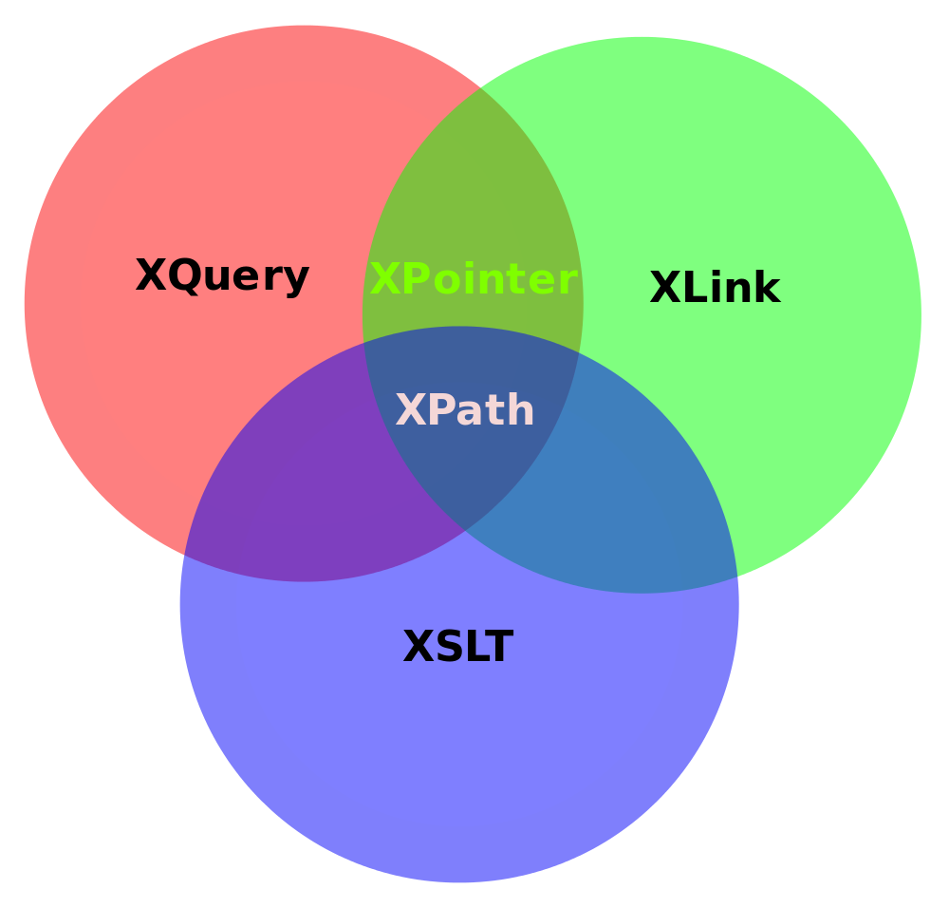
XML a související technologie
XPath
dotazovací jazyk
umožňuje identifikovat elementy, atributy (na základě pozice, hodnoty ap.)
XSLT
slouží k transformaci XML na jiné formáty (HTML, XML, TXT)
XQuery
programovací jazyk
dotazování a transformace XML dokumentů
https://www.javatpoint.com/xml-related-technologies
Autor: Sae1962
Licence: CC BY-SA
Zdroj: https://commons.wikimedia.org/wiki/File:XML_languages.svg

Slide 27
Odkazy na další zdroje informací
XML Tutorial (https://www.tutorialspoint.com/xml/index.htm)
XML schémata (https://www.kosek.cz/xml/schema/index.html)

